Slide 1
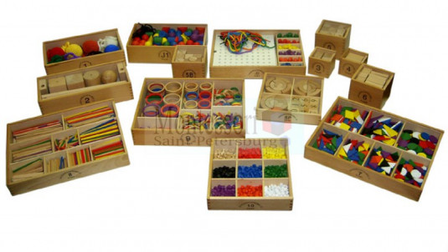
ПРОЕКТ: «ФАНТАЗИРУЕМ, ТВОРИМ, КОНСТРУИРУЕМ»

Slide 2
Цель: Развивать самостоятельную творческую деятельность посредствам использования игрового набора *Дары Фребеля* и различных видов конструкторов.

Slide 3
ЗАДАЧИ
Формировать умение пользоваться карточками-схемами к играм
Развивать умение видеть конструкцию и анализировать ее основные части, их функциональные назначения, определять, какие детали больше всего подходят для постройки, как их целесообразно скомбинировать.
Развивать умение планировать процесс возведения постройки, преобразовывать готовую конструкцию через изменения или дополнения определенных элементов.
Закреплять навыки коллективной работы: умение договариваться с помощью жестов, распределять обязанности, работать в соответствии с общим замыслом.
Привлекать родителей к участию в совместных мероприятиях: в конкурсе на лучшую совместную постройку «Строить из конструктора вместе веселей».

Slide 4
Наши работы

Slide 8
Военная техника

Slide 9
День космонавтики

Slide 11
Цветы для любимой мамочки

Slide 12
Цветы для любимой мамочки

Slide 14
Спасибо за внимание

